Slide 1

ИНВЕСТИЦИОННЫЙ ПАСПОРТ
Тонкинского муниципального района Нижегородской области
Герб/ символ
района

Slide 2
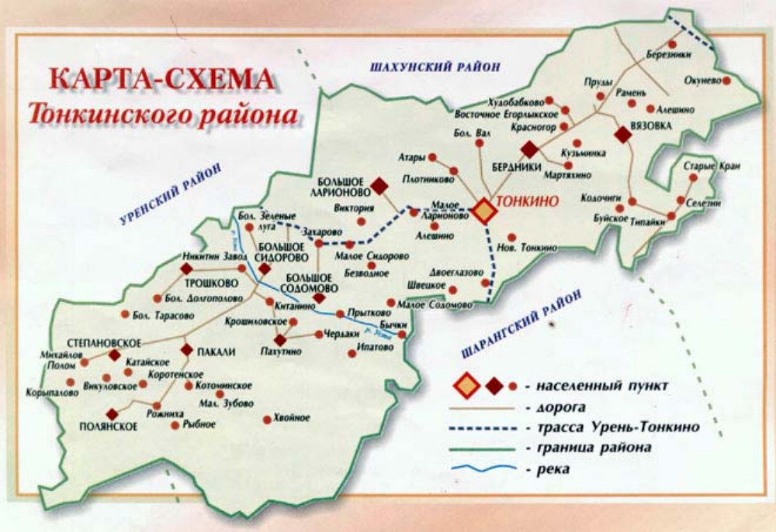
Дорогие друзья!
Преобладающие отрасли в экономике нашего района - сельское хозяйство и лесопереработка.
На территории района имеются:
торфяные месторождения (20 торфяных месторождений общей площадью 1320 га с запасами 2215 тыс. тонн),
запасы питьевой воды (9215 тыс. куб. м).
В р.п. Тонкино филиал Шахунского агропромышленного техникума готовит автомехаников-водителей, поваров – кондитеров, специалистов по техническому обслуживанию и ремонту автомобильного транспорта.
Решением Земского собрания Тонкинского муниципального района утверждено Положение об инвестиционной деятельности на территории нашего района Нижегородской области, которым определены формы инвестиционной деятельности, права и обязанности субъектов инвестиционной деятельности.
Информация о свободных инвестиционных площадках размещена на сайте администрации района по адресу http://www.tonkino.ru/investitsionnaya-deyatelnost/.
Будем рады инвесторам по всем направлениям развития экономики!
С уважением,
глава администрации Тонкинского муниципального района А.В.Баев
Географическое положение : Северный район Нижегородской области, расположен в северо-восточной части области, в западной части марийского края. На севере он граничит с Шахунским, на северо-западе с Уренским, на юге — с Воскресенским и Шарангским районами Нижегородской области, на востоке — с Кировской областью.
Район расположен в 19 зоне Нижегородской области.
Расстояние до г.Н.Новгорода – 260 км.
Административный центр района рабочий поселок Тонкино
Площадь муниципального образования 1018 кв.км
Численность населения района 8 тыс. чел, в т.ч. экономически активного населения 4,4 тыс. чел.

Slide 3
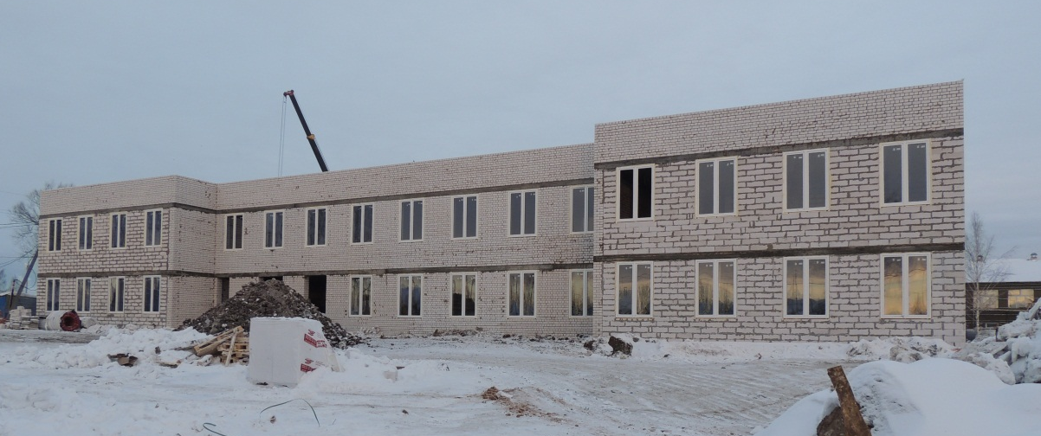
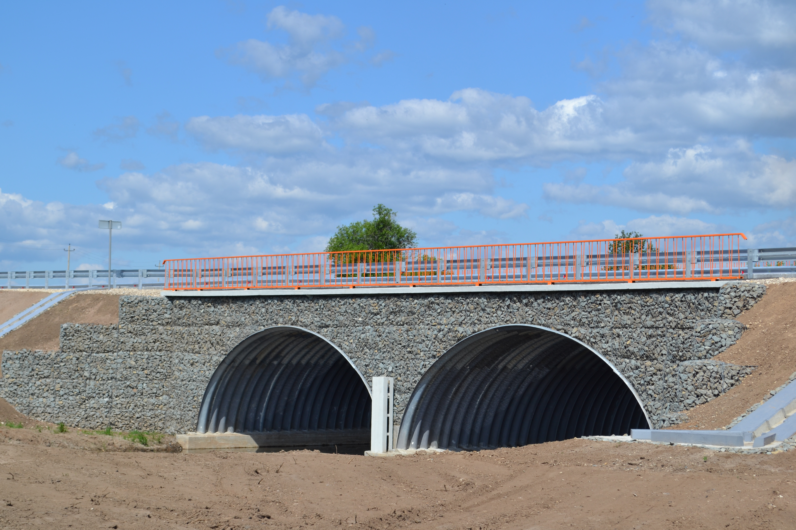
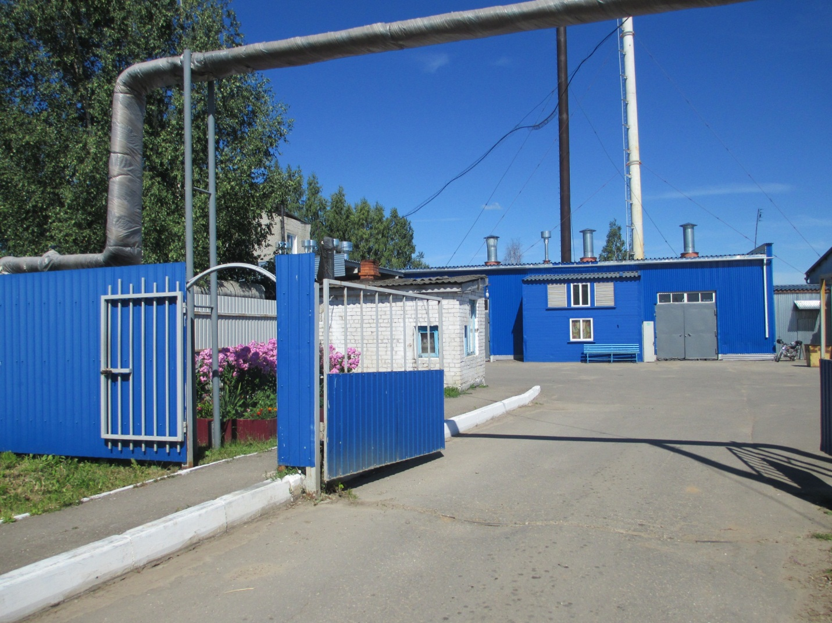
Инфраструктура
основные магистрали:
Автономная некоммерческая организация "ТОНКИНСКИЙ ЦЕНТР ПОДДЕРЖКИ БИЗНЕСА"
Учреждения здравоохранения: ГБУЗ НО Тонкинская ЦРБ, ООО «Стоматолог»
Образование: Филиал Шахунского агропромышленного техникума готовит трактористов, газосварщик, повар-кондитер и т.д.
сотовые и телеоператоры, доступ в интернет: ПАО «Ростелеком», «Мегафон», «Билайн», «МТС»,«Теле- 2»
Р.п. Арья – р.п.Тонкино – р.п.Шаранга – с.Нежнур, г.Нижний Новгород-г. Киров Время пути от р.п.Тонкино до г. Нижний Новгород – 3 часа

Slide 4
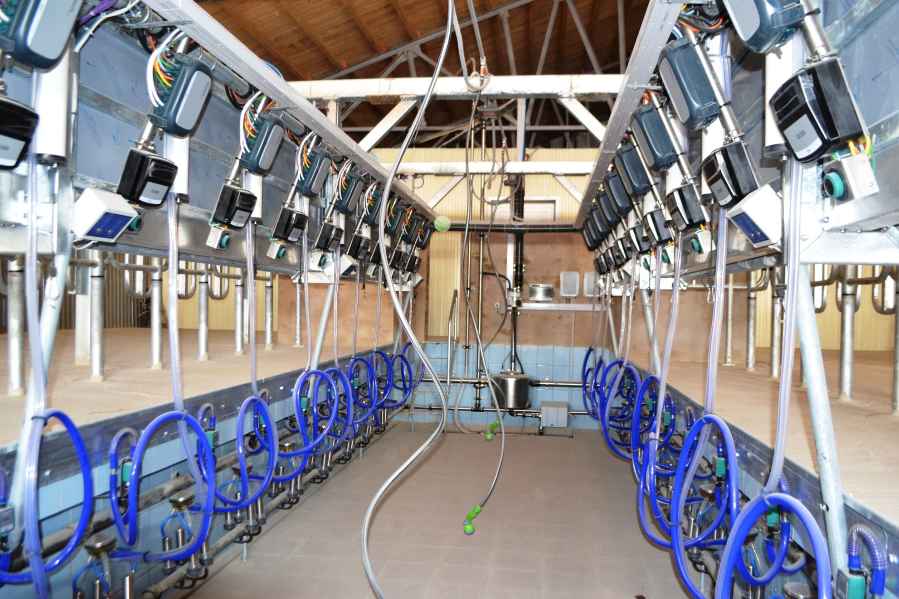
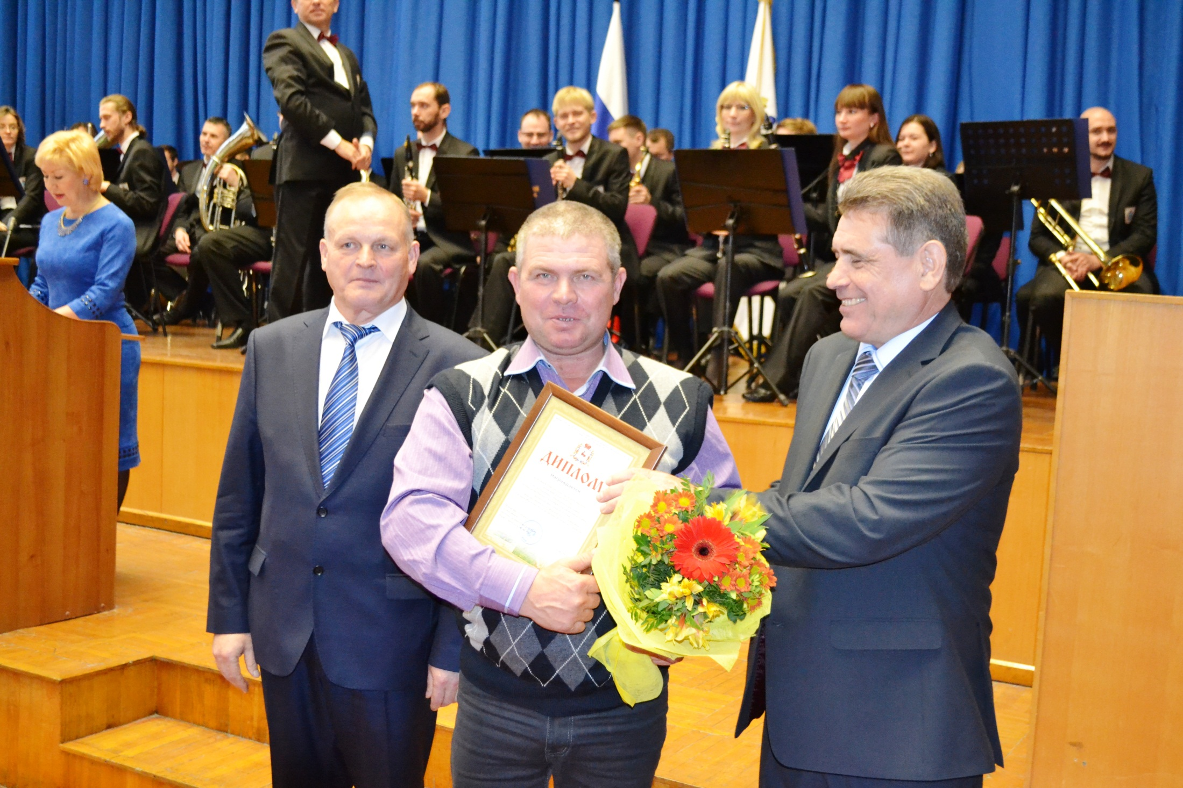
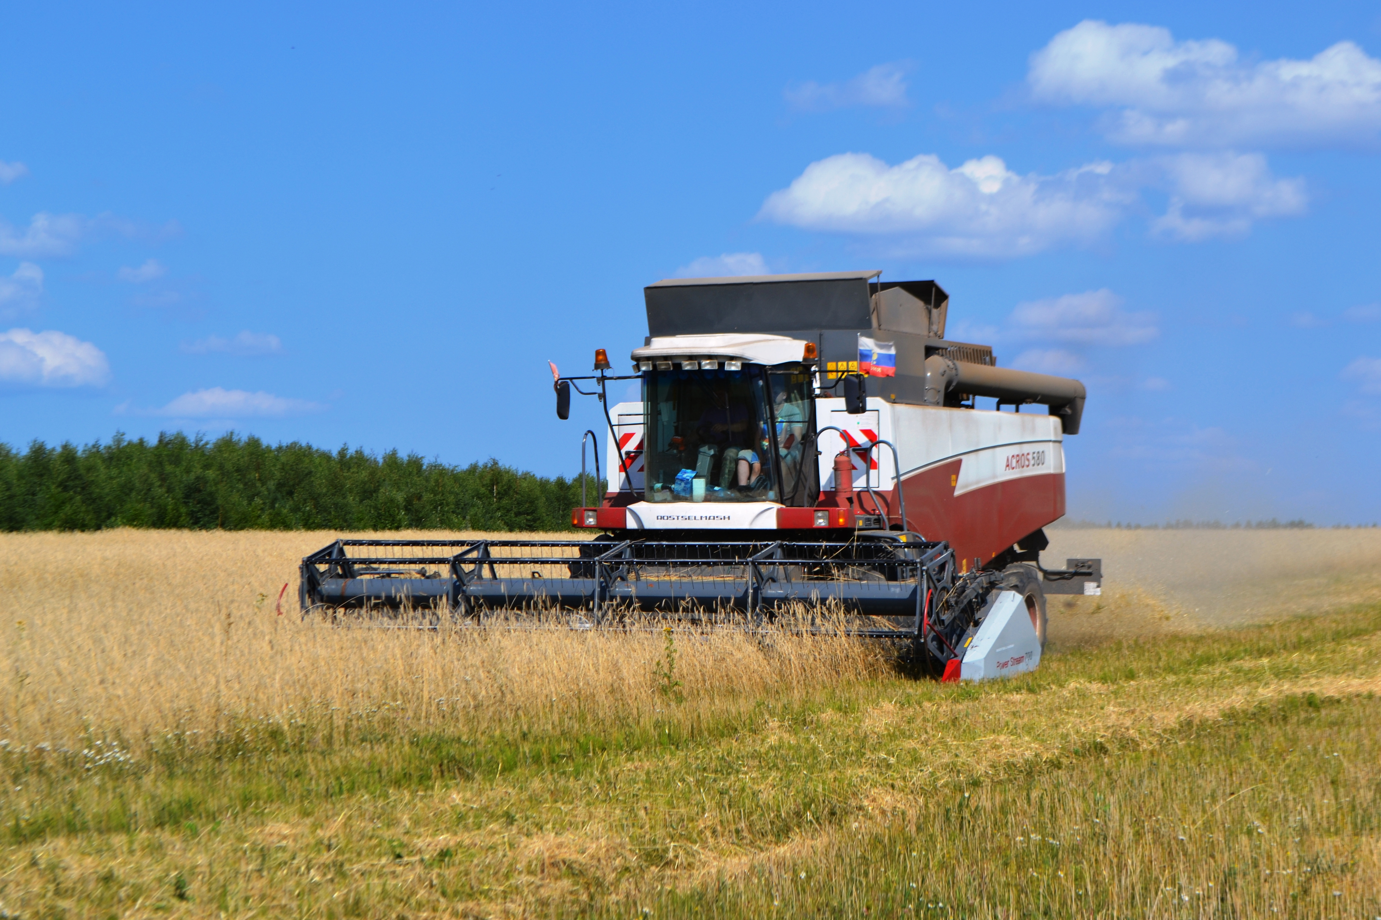
Природно-ресурсный потенциал
климатические условия
Район расположен в первом агроклиматическом районе области и характеризуется наиболее суровой зимой, прохладным летом. Средняя температура холодных месяцев (января, февраля) составляет - 14,6 ^{о} С, а самых теплых (июнь, июль) - + 17^{о} С.
Средняя продолжительность безморозного периода длится около 146 дней. Среднегодовое количество осадков колеблется между 450-550 мм.
Территория района представляет собой островное плато, которое по краям постепенно понижается.
Земельные ресурсы (земли населенных пунктов, земли промышленные, земли с/х назначения, земли лесного и водного фонда, земли особо охраняемых территорий)
Полезные ископаемые
Торфяные месторождения (20 торфяных месторождений общей площадью 1320 га с запасами 2215 тыс. тонн),
запасы питьевой воды (9215 тыс. куб. м.)
лесные ресурсы (площадь земель под лесами, запас древесины, использование лесосеки)

Slide 5
Социально-экономические показатели
объем инвестиций в основной капитал за 2016 г составил 256,3 млн. руб., в том числе 157,5 млн. руб.
основные виды экономической деятельности:
Лесозаготовка и деревообработка ,
животноводство
льноводство , переработка льна
Структура инвестиций
Основные предприятия района
ООО «Лесное»
ООО «Тонкино лес»
ООО «Кооператор»
ООО «ДСК «Тонкинская»
ООО «Ремтехпредприятие»
ООО «Простор»
ООО «Агрофирма «Нива»
ООО Торговый дом «Агрофирма Нива»
ООО «АПК «Победа»
СПК «Родина»

Slide 6
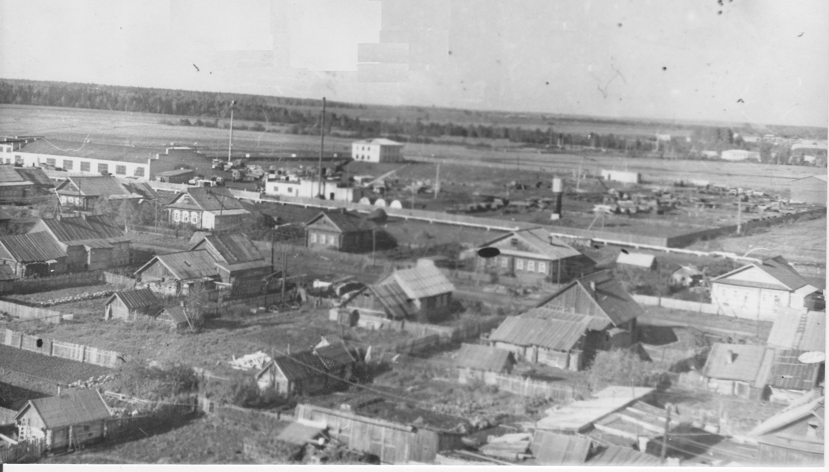
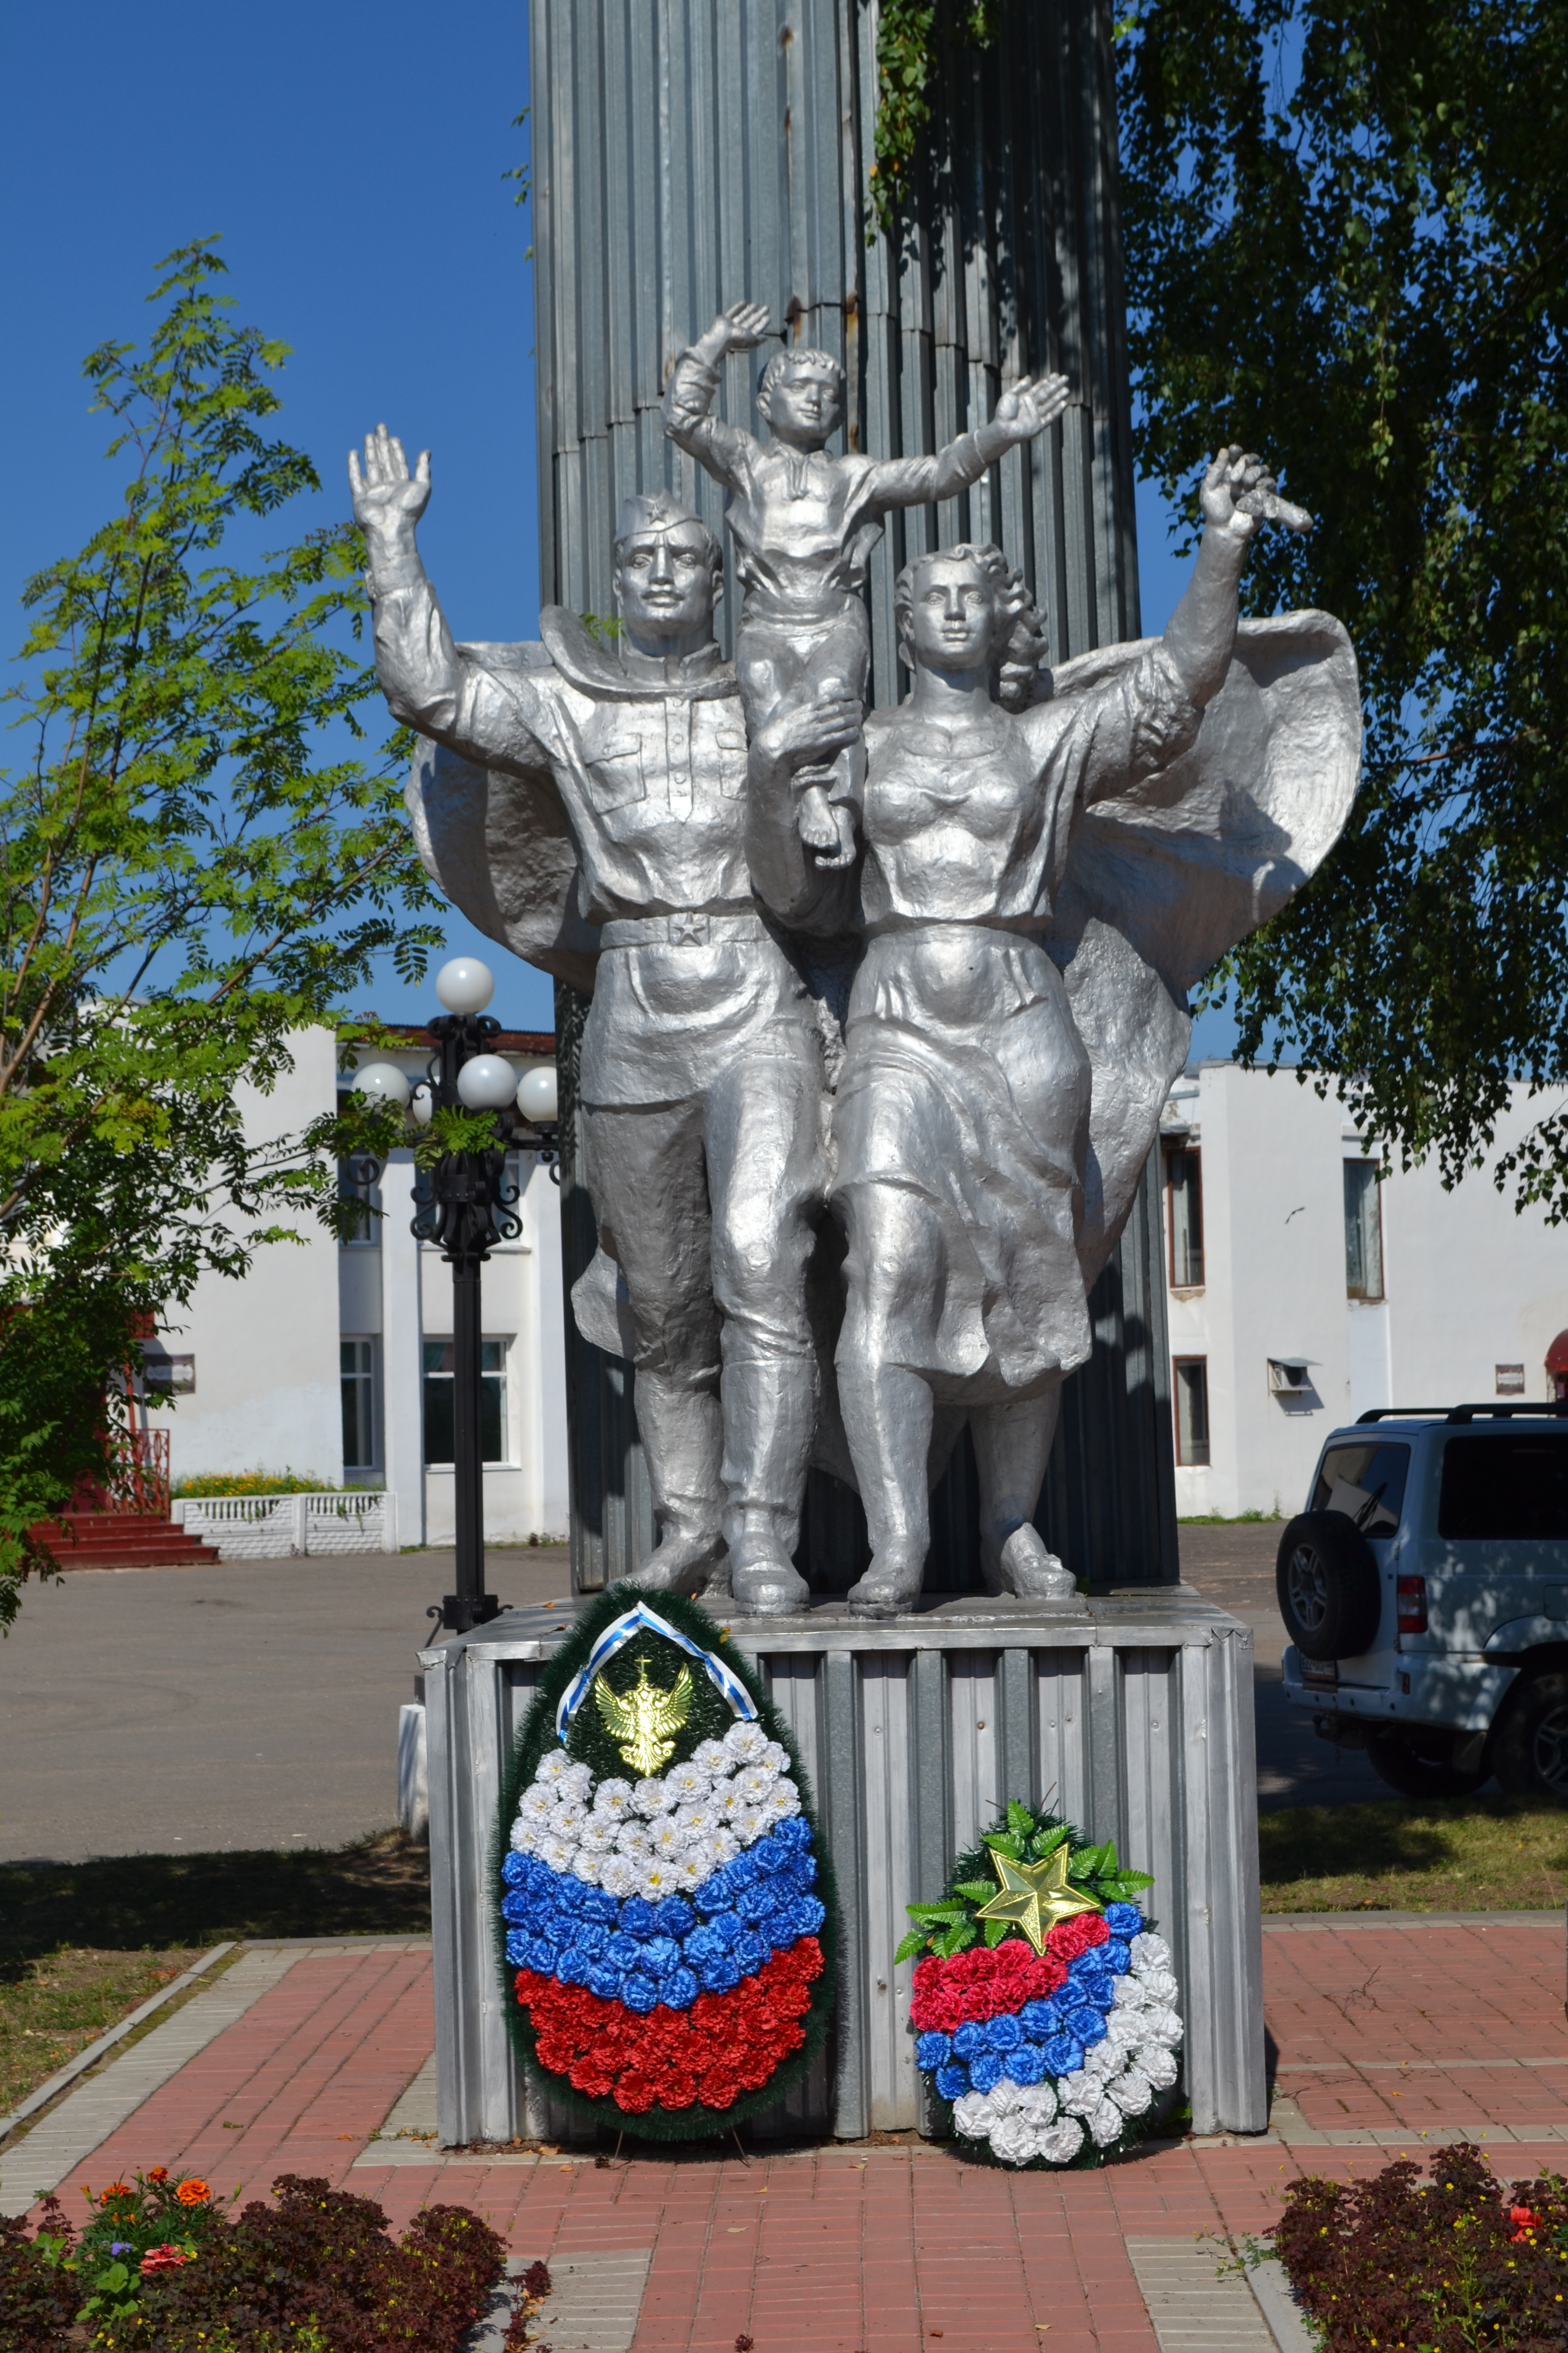
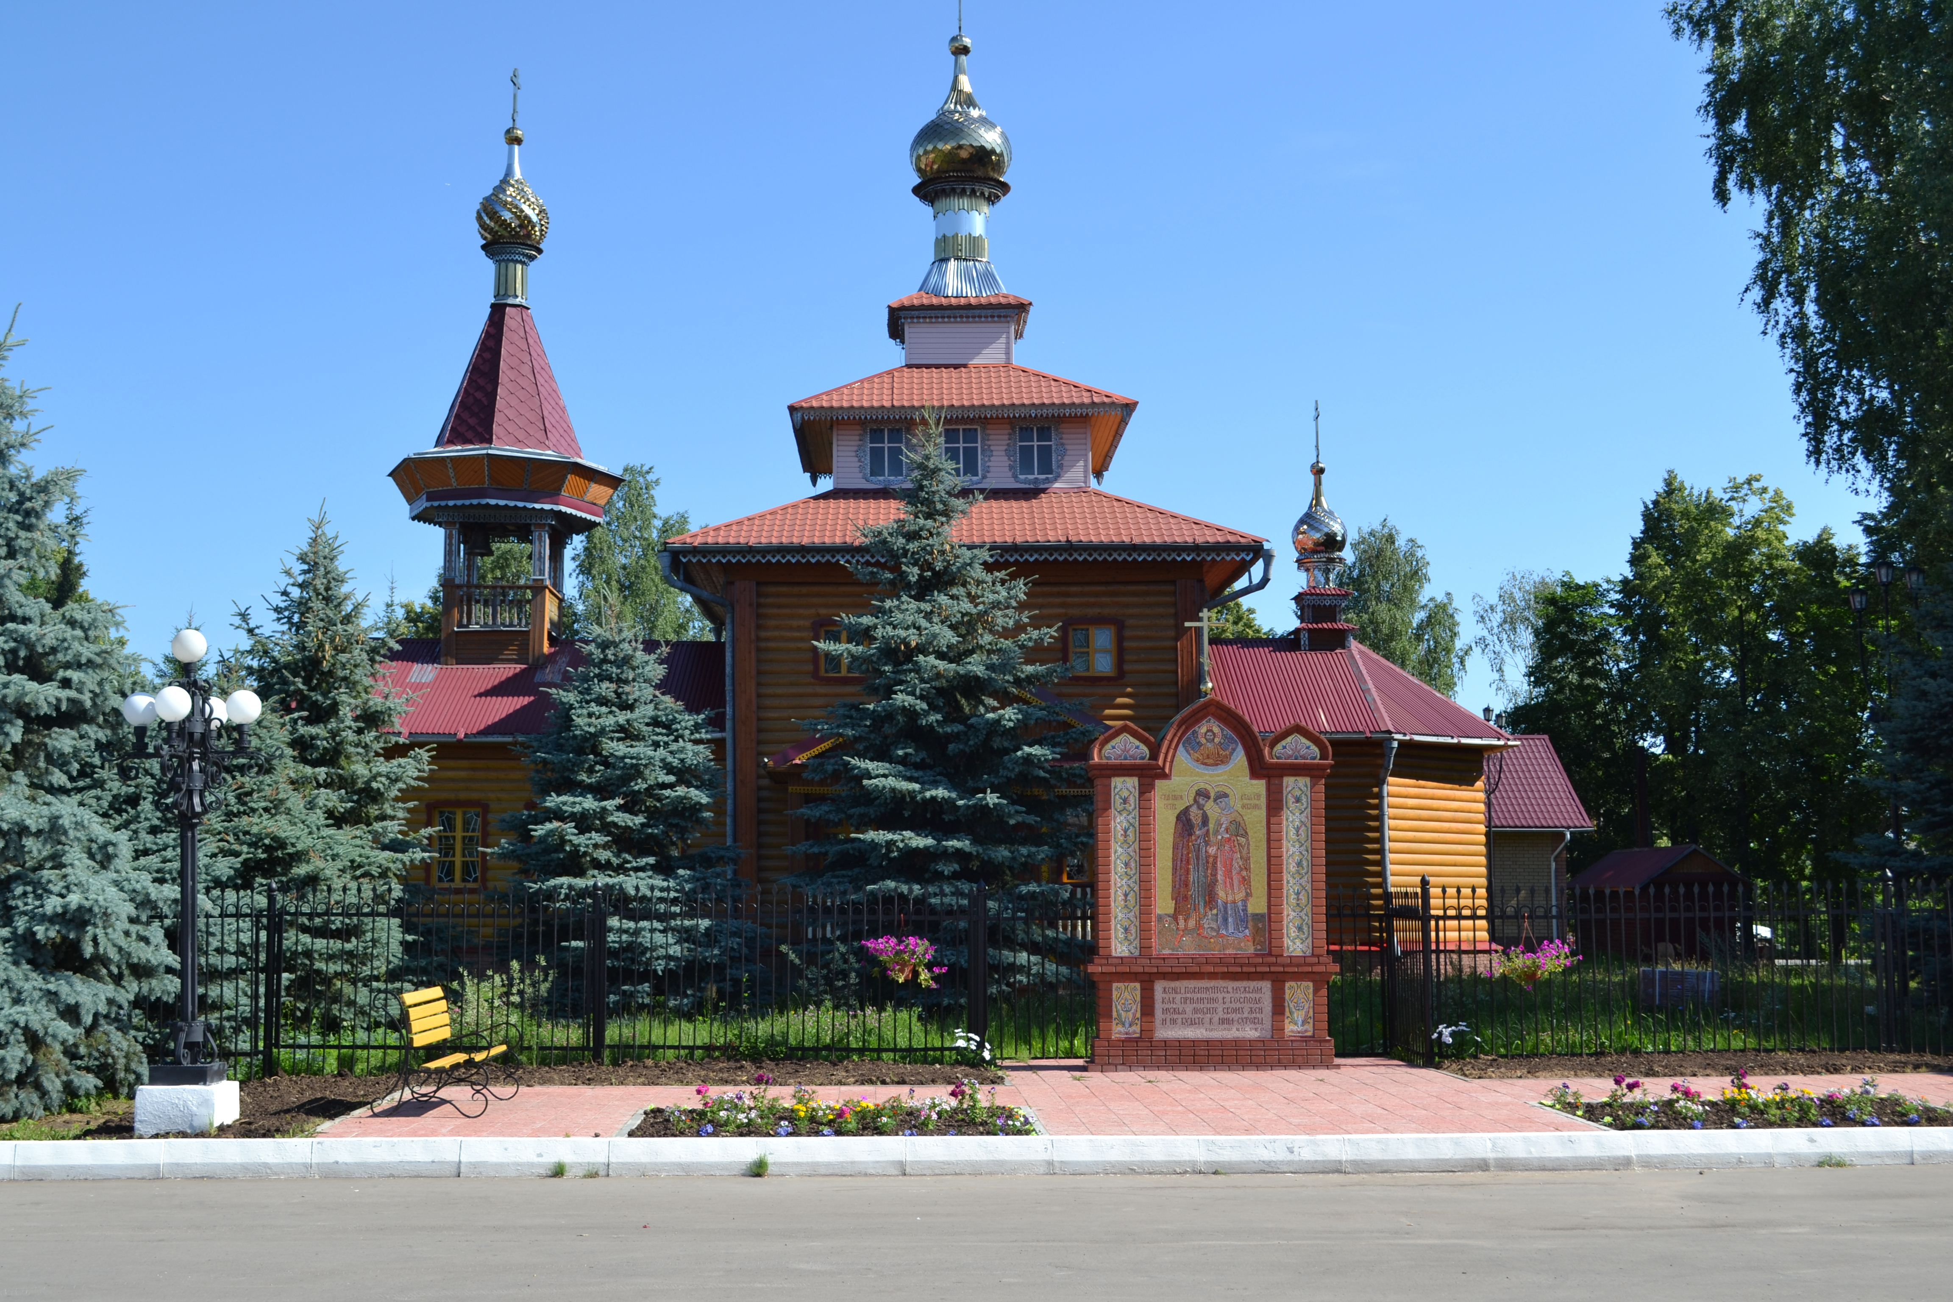
Краткая историческая справка
Впервые Тонкино упоминается в архивных документах в 1723 году. В современных границах Тонкинский район был создан в 1936 году. Вновь созданный район объединял 140 населенных пунктов (13 сельских Советов) проживало в них около 30 тысяч человек.
С этого времени стала бурно развиваться экономическая и культурная жизнь района. Появились автомобили, начали строиться дороги. Была создана Тонкинская машинно-тракторная станция со значительным парком
Тракторов, что облегчило жизнь крестьянства
Многое делалось в районе по развитию культуры, образования,
здравоохранения, торговли. В сельских Советах были оборудованы избы - читальни, открывались клубы.
Было организовано 158 школ для ликвидации неграмотности, в них обучалось грамоте 4593 учащихся.
В районном центре была проведена сплошная радиофикация, появился и электрический ток в домах, для чего была построена тепловая электростанция.
Районный центр – рабочий поселок Тонкино.
Культура и туризм
В районе имеется народный краеведческий музей , имеющий около 5200 экспонатов.
Марийская национально-культурная автономия активно работает по сохранению традиций своего народа.
В районе имеется 5 православных приходов для верующих граждан.

Slide 7
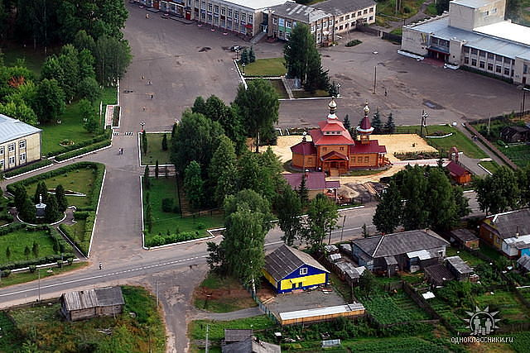
Контактная информация
Смирнов Юрий Александрович- заместитель главы администрации Тонкинского муниципального района Нижегородской области
606970, ул Ленина, д.1, р.п. Тонкино, Нижегородская область
Телефон 8 831 53 48484
факс 8 831 53 4 7880
электронная почта Official@adm.tnk.nnov.ru
интернет-сайт администрации www.tonkino.ru
ПРИЛОЖЕНИЯ : 1. Инвестиционные площадки для реализации проектов.
2.Перечень имущества для предоставления малым и средним предприятиям.

